Slide 1
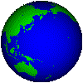
Южная Америка
Pptshki.ru

Slide 2
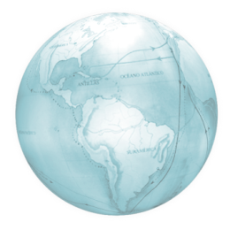
 |  |  |  |  | 1.
 | 2.
 |  |  |  | 3.
 |  |  | 4.
 |  |  |  | 5.
6.
 |  | 7.
Н
А
Н
Д
Ы
И
Г
У
А
С
У
С
Е
Л
Ь
В
А
К
О
Л
У
М
Б
К
Е
Б
Р
А
Ч
О
А
М
А
З
О
Н
К
А
Т
И
Т
И
К
А
К
А
Е

Slide 3
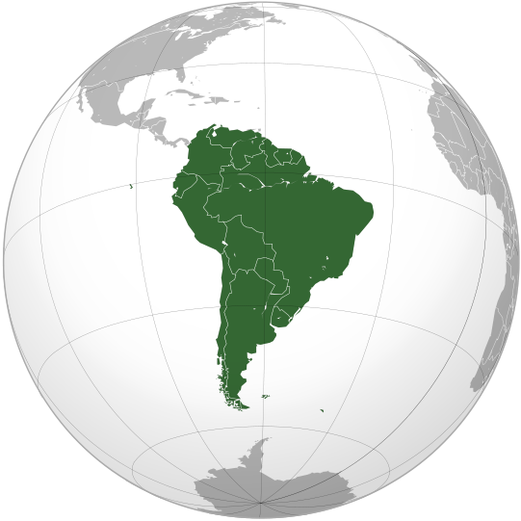
Южная Америка
Население
Задания
Вопросы
Тест
Практикум
Теория
Видеотека

Slide 4
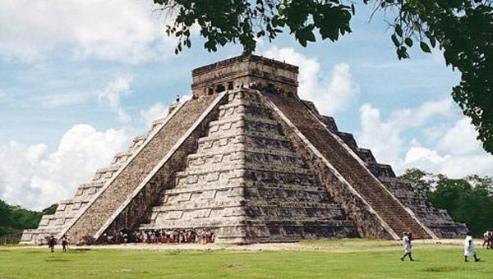
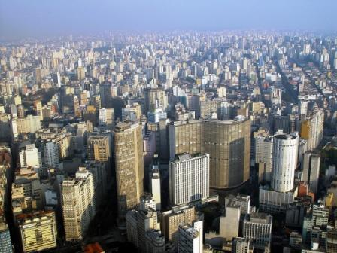
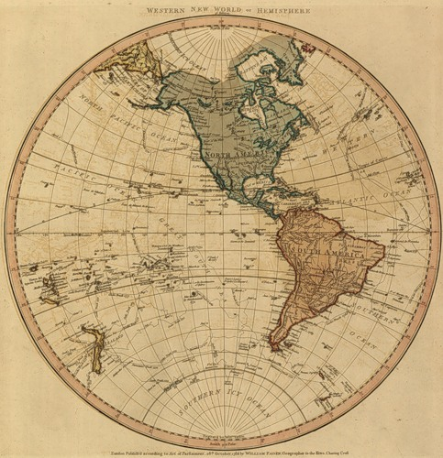
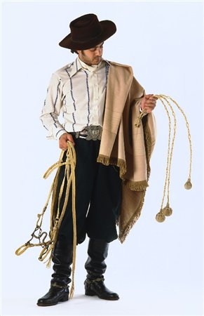
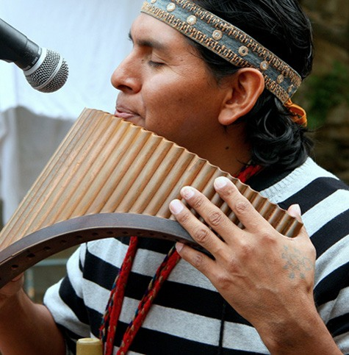
Состав населения
Страны
История заселения
Завоевание материка
Исчезнувшие цивилизации

Slide 5
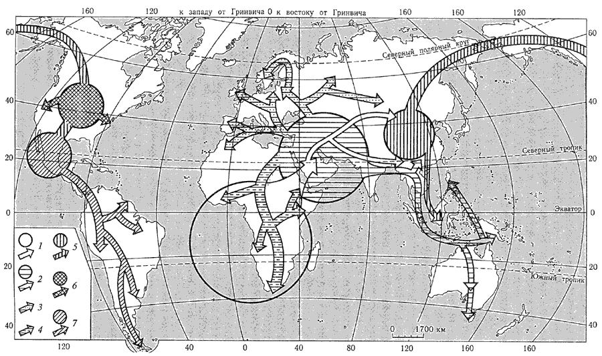
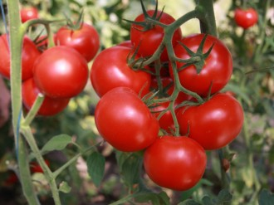
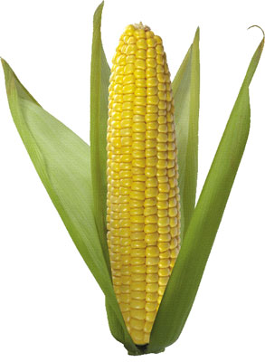
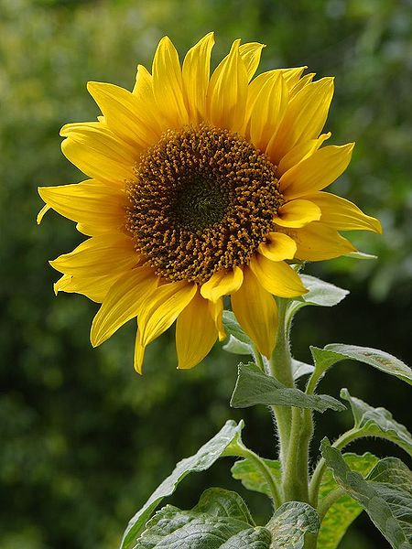
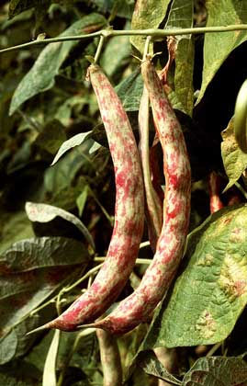
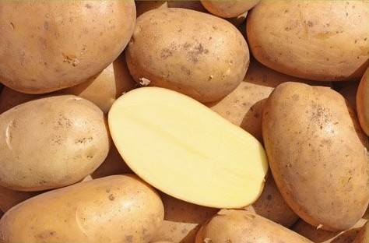
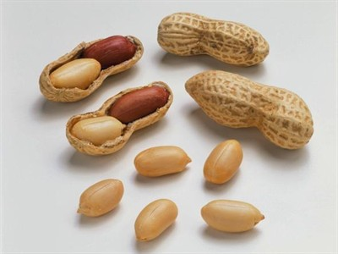
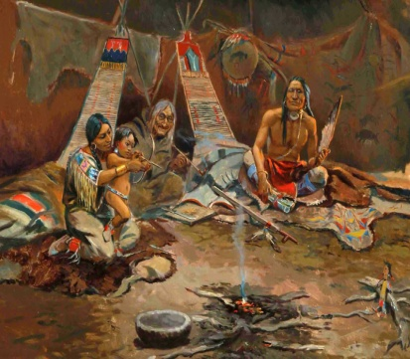
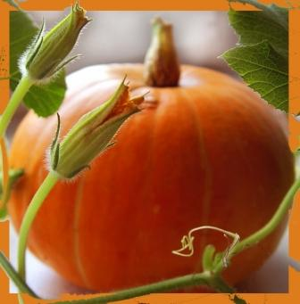
История заселения
Первые люди появились на материке 17 тыс. лет назад
Очаги расселения населения
Гипотезы
Из Северной
Америки
Из Африки
Из Океании
2-й очаг рас-селения
Томат
Кукуруза
Подсолнечник
Фасоль
1-й очаг рас-селения
Вели бродячий образ жизни.
Охота.
Собирательство.
Земледелие - зародилось в Андах 7 тыс. лет назад.
Осушали почву.
Строили дамбы.
Впервые начали возделывать культурные растения.
Пути перемещения
Картофель
Арахис
Тыква
Занятия народа
Карта

Slide 6
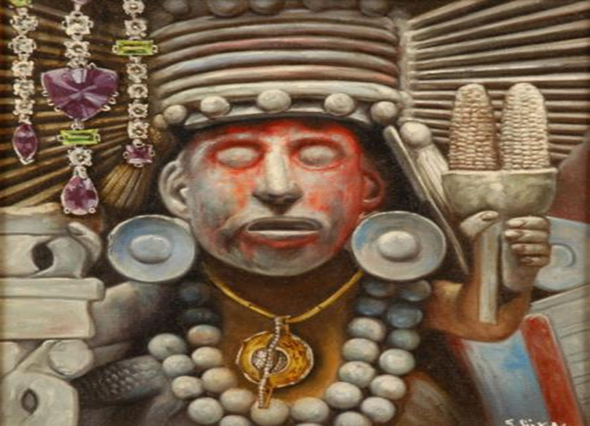
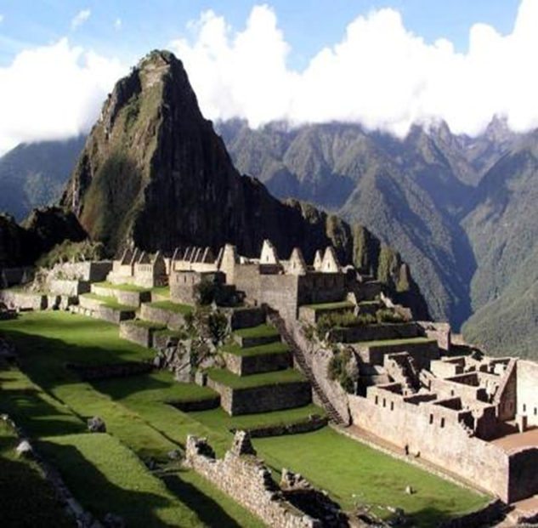
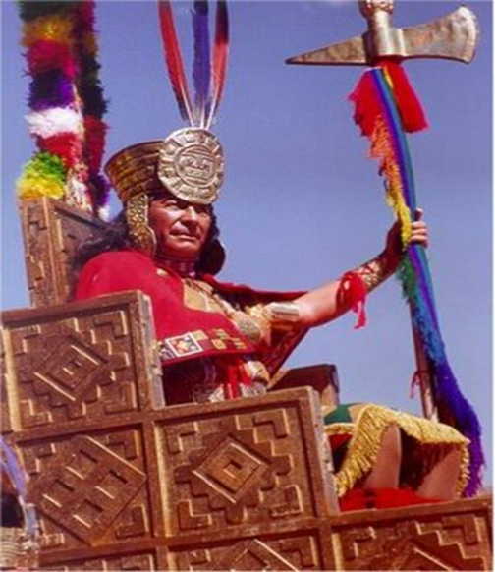
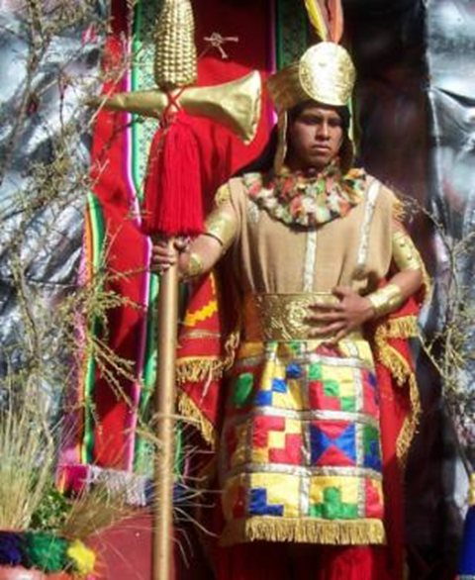
Государство Инков

Slide 7
Состав населения
Страны
История заселения
Завоевание материка
Исчезнувшие цивилизации

Slide 8
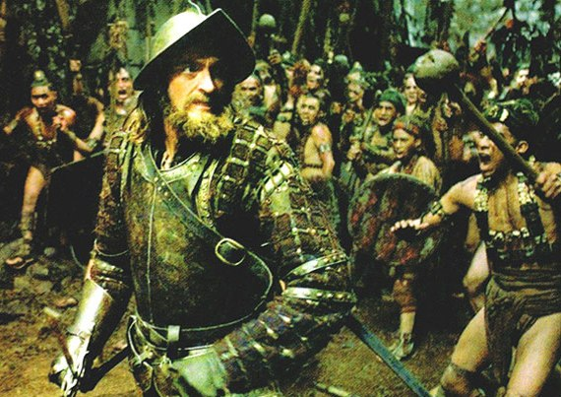
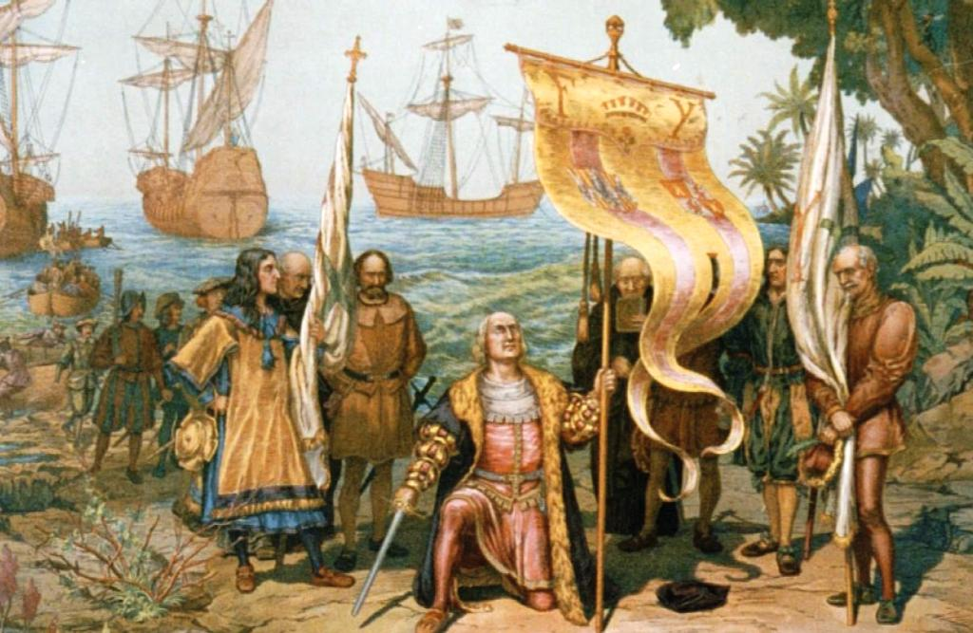
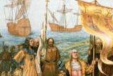
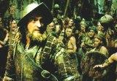
Завоевание материка
Завоевание материка
Пришлым населением
Кто?
Когда?
Итоги колонизации
С 16 века начался захват материка.
Индейцы отчаянно сопротивлялись, не имея огнестрельного и другого вида оружия.
Индейцы обращены в рабство, частично истреблены,
оттеснены в глубь материка на неудобные для жизни земли.
Древние государства были разграблены.
Испанцы, португальцы, голландцы, англичане, французы.

Slide 9
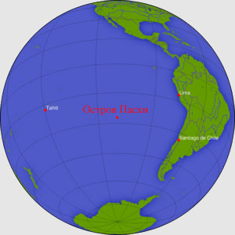
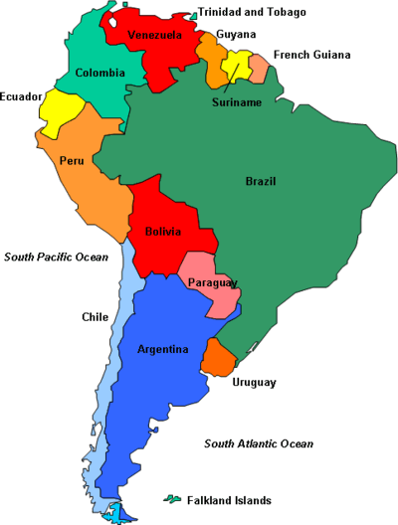
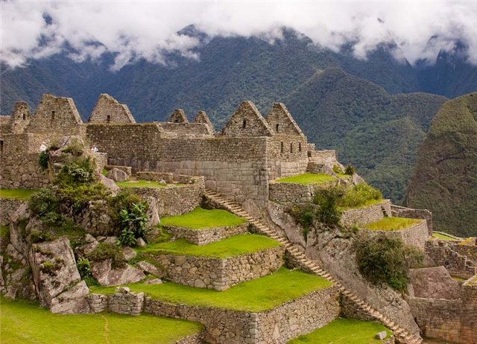
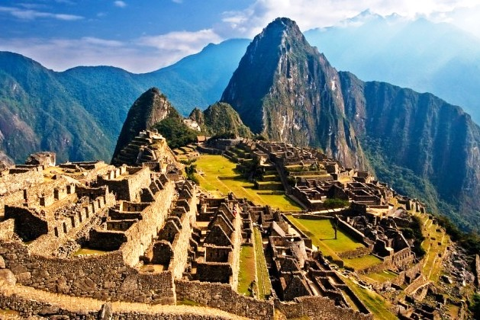
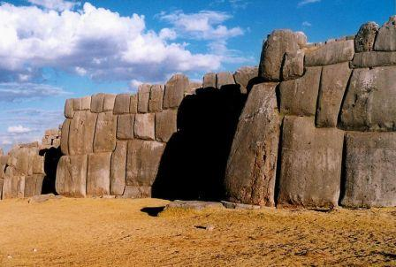
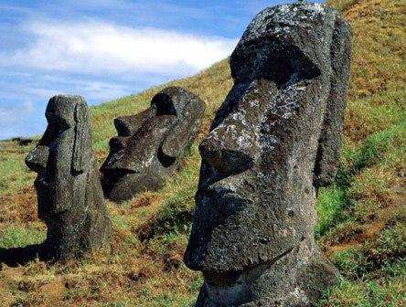
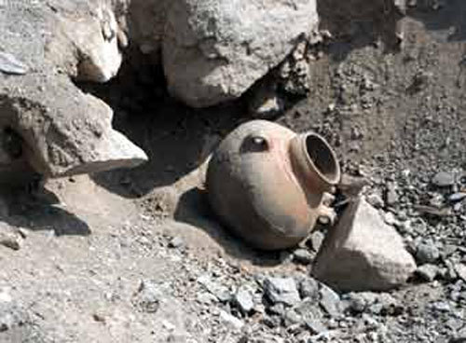
Исчезнувшие цивилизации
Тиауанако
Памятники исчезнувших цивилизаций
Развалины городов, храмов, дворцов в лесах и пустынях;
крепости, дороги, мосты, водопроводы, оросительные каналы, гигантские фигуры.
Главной достопримечательностью Перу является Мачу Пикчу - «потеряный город инков». Это загадочная и удивительная местность, сохранившая памятники древней цивилизации. Для местных жителей, Мачу Пикчу - святая земля, а для туристов - уникальный памятник архитектуры, где сохранились остатки старинного города инков.
Куско - город на юго-западе Перу. Расположен в Андах на высоте более 3500 м над уровнем моря.
Куско называют исторической или археологической столицей Америки. Этот город некогда был столицей империи инков.
ЮНЕСКО объявила его культурным достоянием всего человечества.
Остров Пасхи известен, прежде всего, своими гигантскими каменными статуями, которые местные жители называют моаи, их 887.
Самый большой моаи по прозвищу "El Gigante" имеет высоту 21,6 метра и весит приблизительно 165 тонн.
Идолы использовались для культового поклонения.
Мачу Пикчу
В городе Тиауанако в Боливии можно видеть огромные рукотворные курганы, массивные каменные стены с характерной кладкой.
Это самый большой высокогорный город в мире из когда-либо известных, раскинувшийся на великолепном фоне заснеженных горных вершин Андского хребта.
Куско
Тиауанако
Великаны о.Пасха

Slide 10
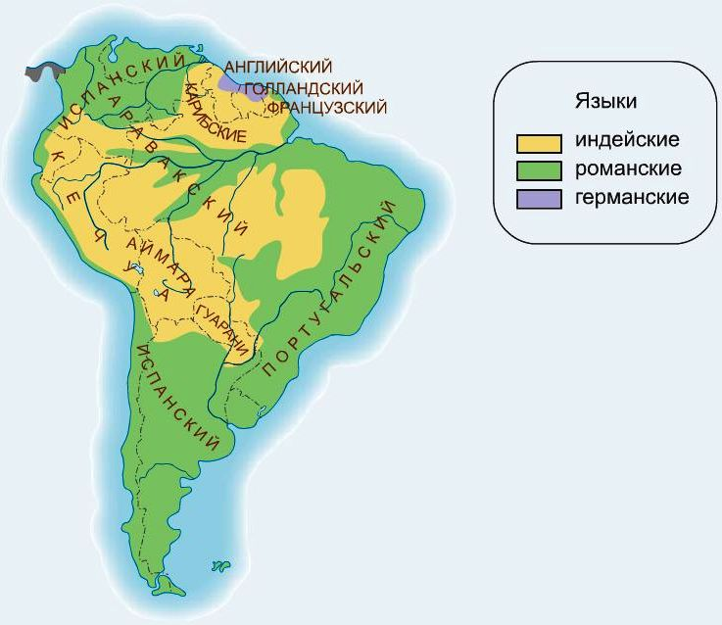
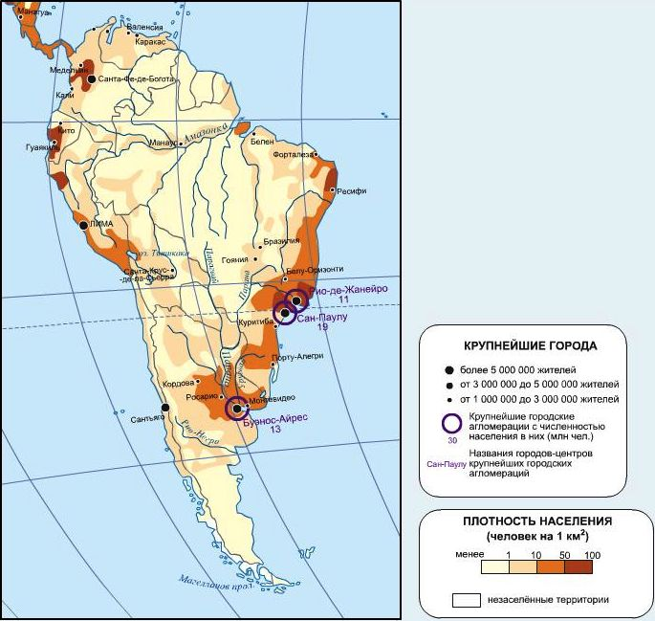
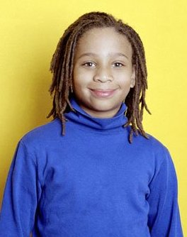
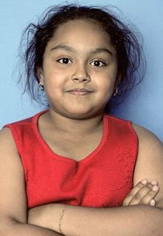
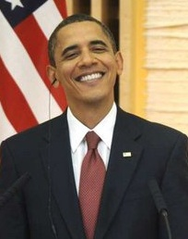
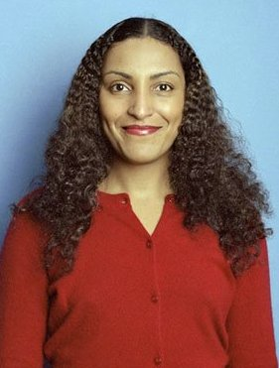
Состав населения
Коренные
Пришлые
Смешанные
Индейцы
Испанцы
др.европейцы
Метисы
Мулаты
Самбо
Народы выделяется по: языку, обычаям, традициям, нравам.
Потомки от браков европейцев и индейцев.
Южная Америка | Африка | Австралия
390 млн. ч | 595 млн. ч | 17 млн. ч
Потомок от брака европейцев и негров.
Потомок от брака негров и индейцев
Численность
Размещение
Языки

Slide 11
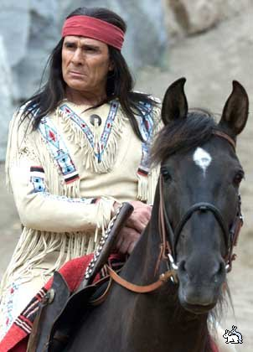
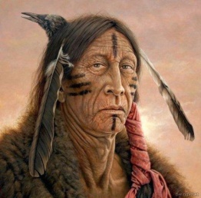
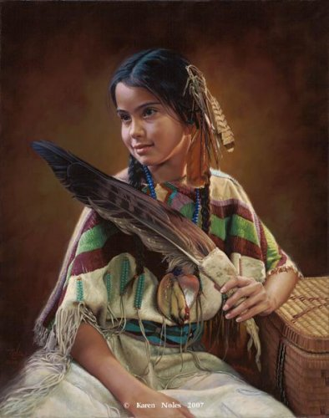
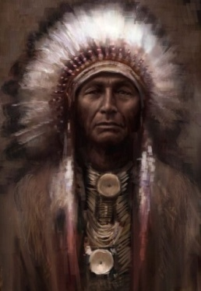
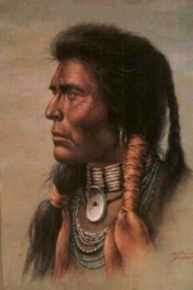
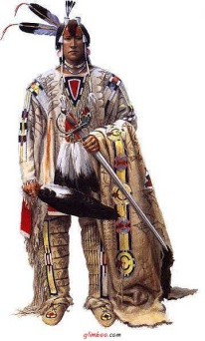
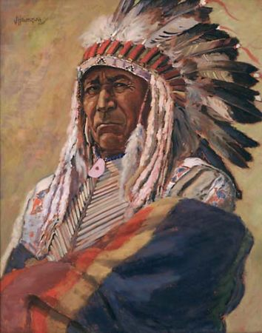
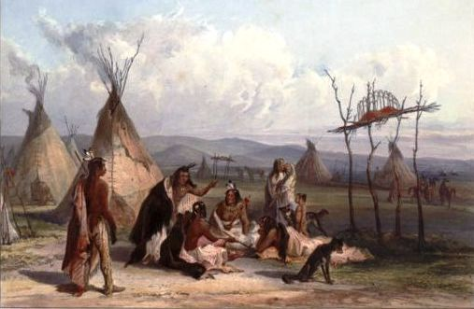
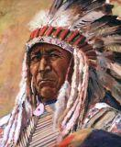
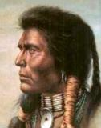
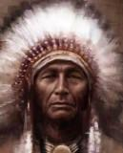
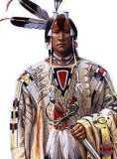
Зачем индейцам нужны были перья?
Индейцы
общее название коренного населения Америки.
Название возникло от ошибочного представления первых европейских мореплавателей конца XV века, считавших открытые ими заатлантические земли Индией.
Типи –
жилище
кочевых
индейцев.

Slide 12
Зачем индейцам нужны были перья?
Так, перья, окрашенные в красный цвет, показывали сколько индеец убил врагов.
Перья в головном уборе с кончиками поднятыми вверх говорили о каком-то геройском поступке хозяина.
Оказывается их количество и размер демонстрировали их воинскую доблесть. Каждое перо на голове индейского воина говорило о его победах и поражениях. Форма, цвет и положение пера в головном уборе несли вполне определенную информацию.

Slide 13
Состав населения
Коренные
Пришлые
Смешанные
Индейцы
Испанцы
др.европейцы
Метисы
Мулаты
Самбо
Потомки от браков европейцев и индейцев.
Южная Америка | Африка | Австралия
390 млн. ч | 595 млн. ч | 17 млн. ч
Потомок от брака европейцев и негров.
Потомок от брака негров и индейцев
Численность
Размещение
Языки

Slide 14
Страны
В 19 в. сложились границы государств.
Все страны имеют выход к океанам за исключением 2-х стран: Боливии и Парагвая.
Самая большая страна Бразилия, самая маленькая Суринам.
По природным условиям материк делят на 2 части:
Запад и Восток.
Равнинные
Рио-де-Жанейро
Андские страны
Сан-Паулу
Буэнос-Айрес
Условные знаки

Slide 15
Южная Америка
Население
Задания
Вопросы
Тест
Практикум
Теория
Видеотека

Slide 16
Задания
2
уровень сложности
1
уровень сложности

Slide 17
Задание 1
Что такое? Кто такой?
1
3
5
2
4
Великаны о. Пасхи
Рио – де - Жанейро
Мачу-Пикчу. Перу
Вдп. Анхель (Керепакупаи-меру)
Христофор Колумб

Slide 18
Задание 2 Определи страны по контурам.
Б
А
1.Бразилия
2. Чили
3.Аргентина
В
Г
4. Боливия
Д
5. Перу

Slide 19
Практикум
З/ Определите страну и её столицу по описанию.
4
6
5
1
Аргентина – Буэнос-Айрес
Боливия – Ла-Пас
Бразилия – Бразилиа
Венесуэла – Каракас
Гайана – Джорджтаун
Колумбия – Санта –фе-де-Богота
Парагвай – Асуньсьон
Перу – Лима
Суринам – Парамарибо
Уругвай – Монтевидео
Французская Гвиана – Кайенна
Чили – Сантьяго
Эквадор – Кито
9
11
3
2
13
8
3
4
2
5
6
12
7
7
1
8
9
10
10
Южная Георгия
11
12
Фолклендские
острова
13
Южные
Сандвичевы
острова

Slide 20
Тест
1. Коренное население Южной Америки — это:
а) индейцы б) мулаты. в) аборигены г) метисы
2. В колонизации материка наиболее активное участие принимали:
а) Англия и Франция б) Франция и Голландия
в) Голландия и Испания г) Испания и Португалия
3. Потомками от смешанных браков индейцев и европейцев являются:
а) креолы б) мулаты в) метисы г) самбо
4. На материке Южная Америка расположено ... стран:
а) 18 б) 20 в) 15 г)13
5. Не имеет выхода к океанам:
а) Боливия б) Гайана в) Аргентина г) Уругвай
6. Страна, имеющая наибольшую протяженность с севера на юг:
а) Аргентина б) Боливия в) Чили г) Аргентина
7. Столица самого крупного государства Южной Америки - это:
а) Буэнос-Айрес б) Бразилиа в) Рио-де-Жанейро г) Каракас
8. Коренное население Южной Америки относится к ... расе:
а) европеоидной б) монголоидной в) негроидной г) индейской
9. Дополните предложение:
Самбо в Южной Америке называют потомков от браков _________ и _________.
10. Определите, о какой стране материка Южной Америки идет речь.
Одна из крупнейших по площади и населению страна в мире. Страна обладает огромными запасами леса. Мировой лидер в производстве кофе. Население страны отличается сложным этническим составом. Большая часть населения страны проживает в городах, расположенных на побережье океана. Для большинства стран Южной Америки государственным языком является испанский, и только в этой стране государственный язык – португальский. Страна славится красочными карнавалами.
Ответ: _________________________

Slide 21
Тест
1. Коренное население Южной Америки — это:
а) индейцы б) мулаты. в) аборигены г) метисы
2. В колонизации материка наиболее активное участие принимали:
а) Англия и Франция б) Франция и Голландия
в) Голландия и Испания г) Испания и Португалия
3. Потомками от смешанных браков индейцев и европейцев являются:
а) креолы б) мулаты в) метисы г) самбо
4. На материке Южная Америка расположено ... стран:
а) 18 б) 20 в) 15 г)13
5. Не имеет выхода к океанам:
а) Боливия б) Гайана в) Аргентина г) Уругвай
6. Страна, имеющая наибольшую протяженность с севера на юг:
а) Аргентина б) Боливия в) Чили г) Аргентина
7. Столица самого крупного государства Южной Америки - это:
а) Буэнос-Айрес б) Бразилиа в) Рио-де-Жанейро г) Каракас
8. Коренное население Южной Америки относится к ... расе:
а) европеоидной б) монголоидной в) негроидной г) индейской
9. Дополните предложение:
Самбо в Южной Америке называют потомков от браков метисов и мулатов.
10. Определите, о какой стране материка Южной Америки идет речь.
Одна из крупнейших по площади и населению страна в мире. Страна обладает огромными запасами леса. Мировой лидер в производстве кофе. Население страны отличается сложным этническим составом. Большая часть населения страны проживает в городах, расположенных на побережье океана. Для большинства стран Южной Америки государственным языком является испанский, и только в этой стране государственный язык – португальский. Страна славится красочными карнавалами.
Ответ: Бразилия

